Slide 1



Slide 2

Obecność

Slide 3

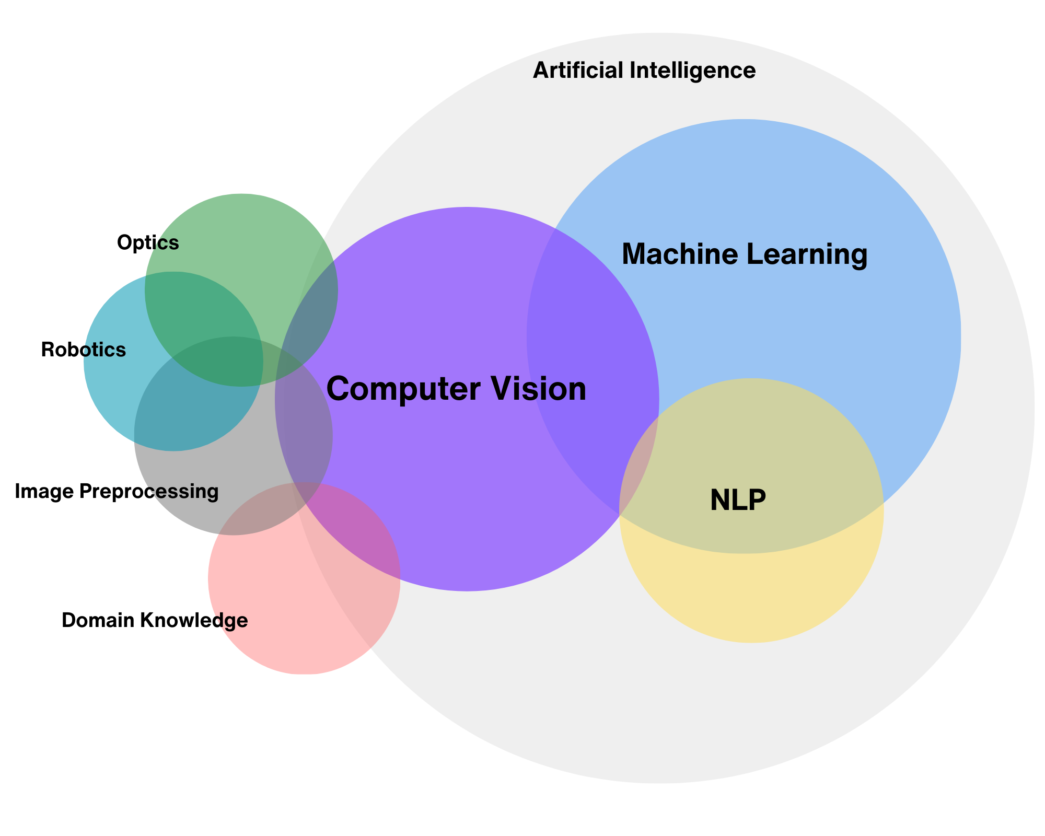
CZYM JEST CV

Slide 4

CV- pozyskiwanie znaczących informacji
OBRAZ
OPIS
INFORMACJA

Slide 5
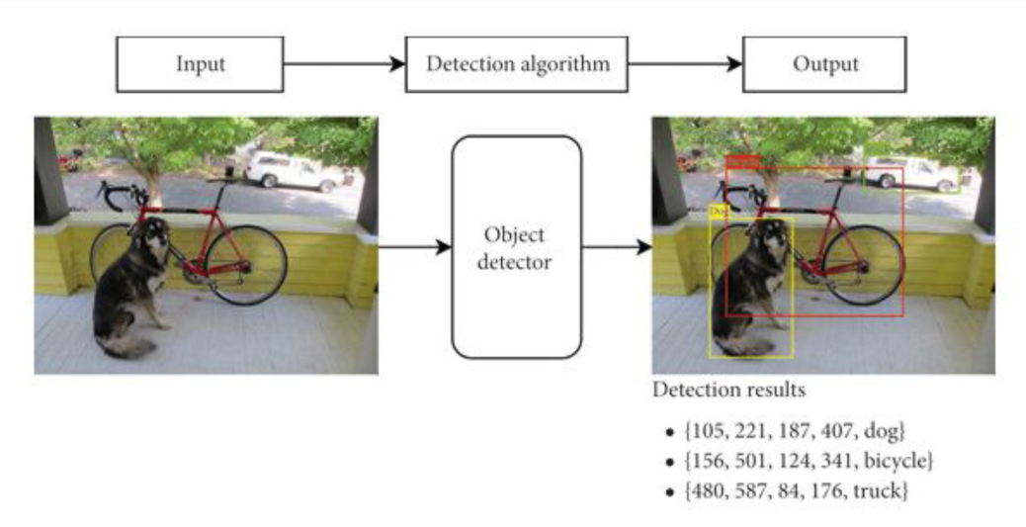
Przetwarzanie obrazów

Slide 6
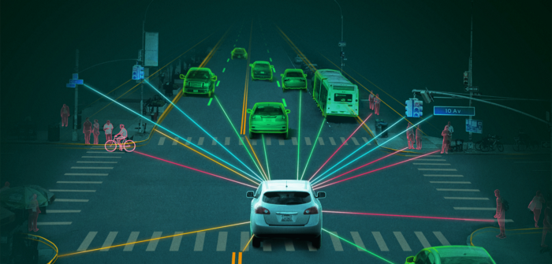
Autonomous vehicles

Slide 7
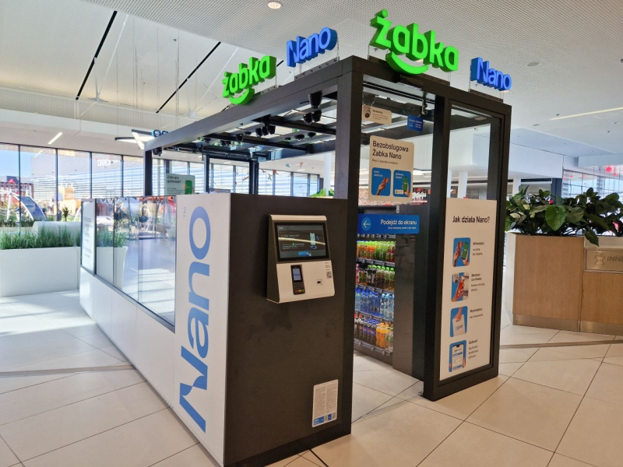
Klasyfikacja, rozpoznawanie obiektów, twarzy…

Slide 8
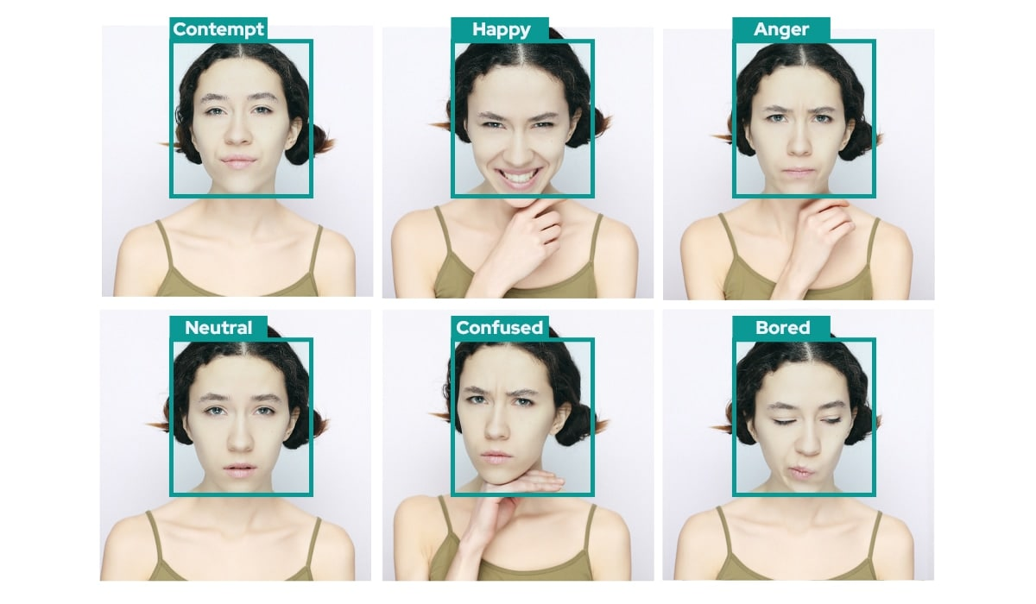
Rozpoznawanie twarzy, detekcja emocji

Slide 9
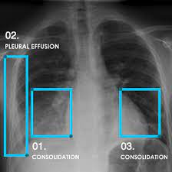
Medical imaging

Slide 10
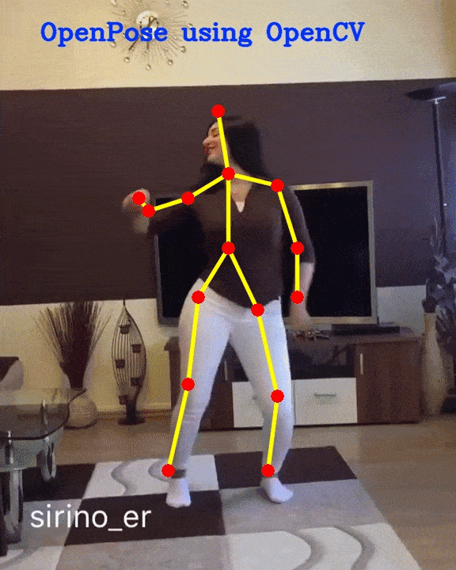
Pose estimation

Slide 11
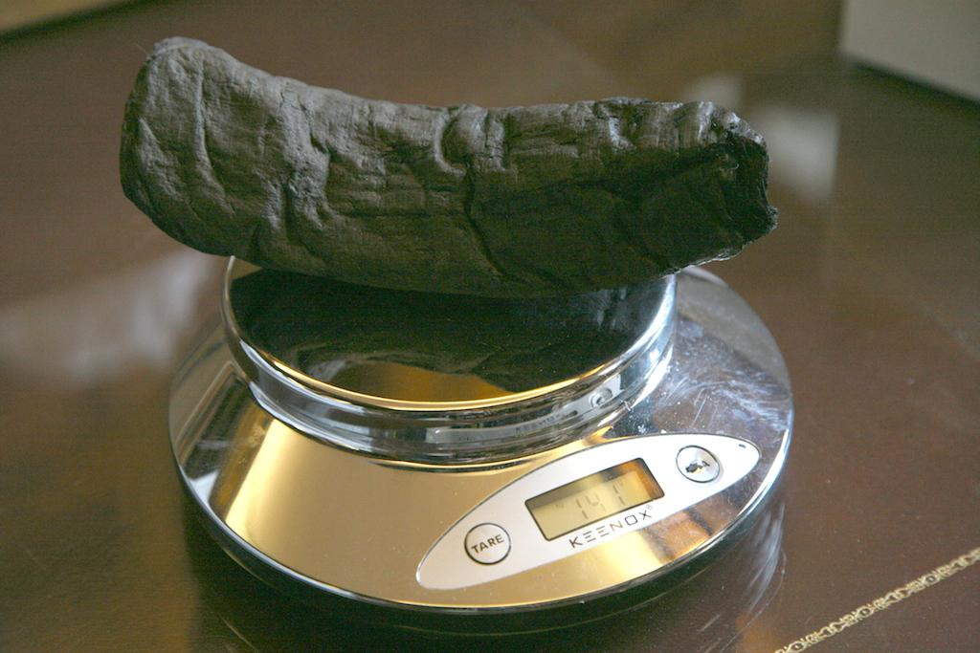
Archeologia

Slide 12
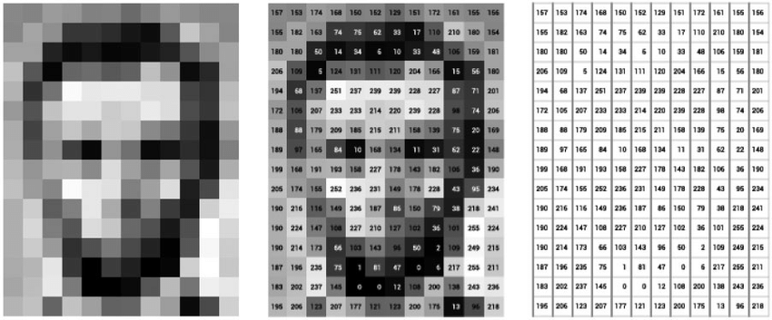
Jak rozumiemy obrazy?

Slide 13
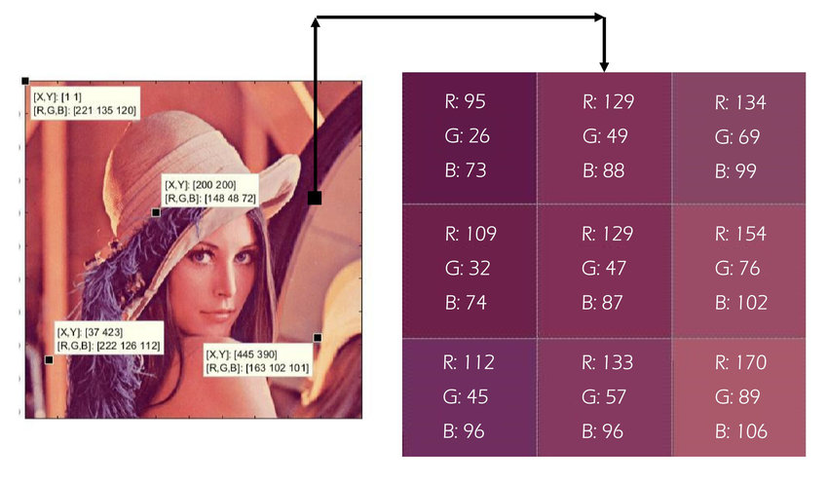
Jak rozumiemy kolory?
http://www.lenna.org/

Slide 14
Reprezentacja obrazu- na czym pracujemy
Zdjęcie cyfrowe- dwuwymiarowa funkcja intensywności światła f(x,y)
x,y- współrzędne
I(x,y) -intensywność światła w punkcie
x, y, f- skończone wartości
Zdjęcie: tablica składająca się z rzędów pikseli

Slide 15
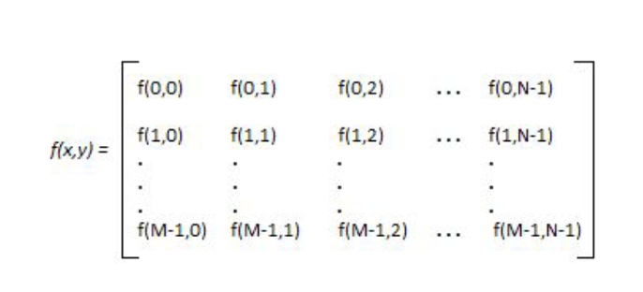
Obraz - macierz

Slide 16
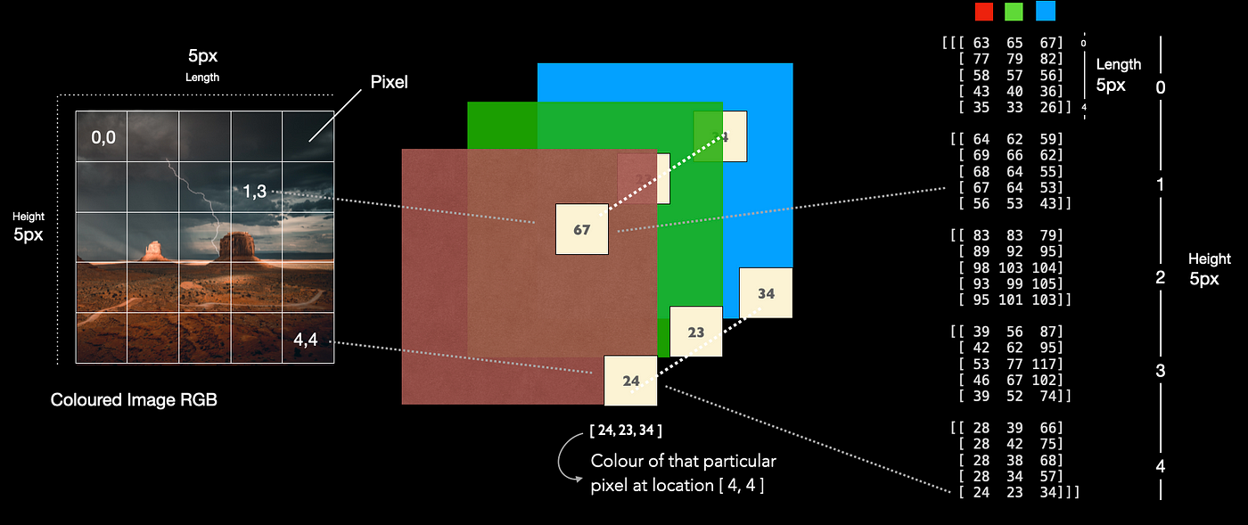
Obraz - macierz

Slide 17
Właściwości obrazu jako funkcji 2D
Ciągłość: W rzeczywistości obrazy są ciągłe, ale ich reprezentacja cyfrowa jest dyskretna.
Gradient: Zmiany jasności między pikselami można opisać jako pochodne dI/dx i dI/dy, co jest wykorzystywane w detekcji krawędzi.
Filtracja: Obrazy można traktować jako sygnały 2D i poddawać operacjom przetwarzania, takim jak konwolucja z maskami filtrującymi (np. Sobel, Gaussian).

Slide 18
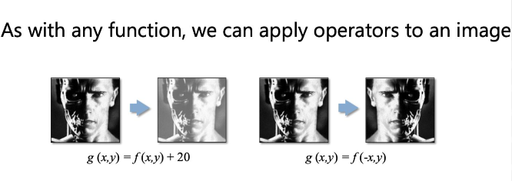
Przekształcenia

Slide 19
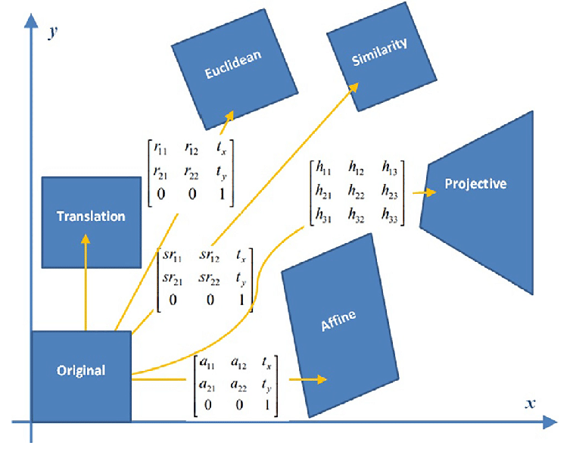
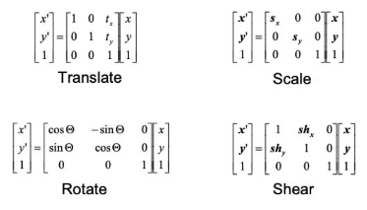
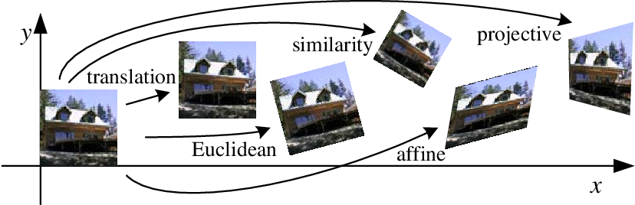

Slide 20
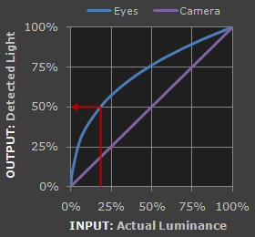
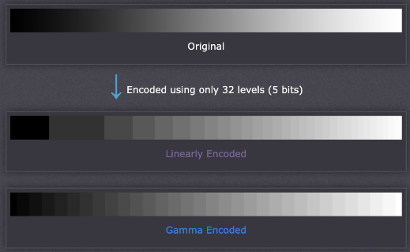
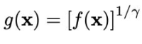
Korekcja gamma - przekształcenie punktowe

Slide 21
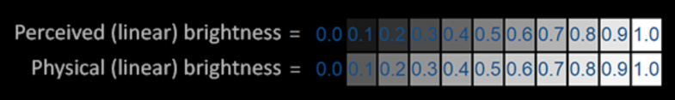
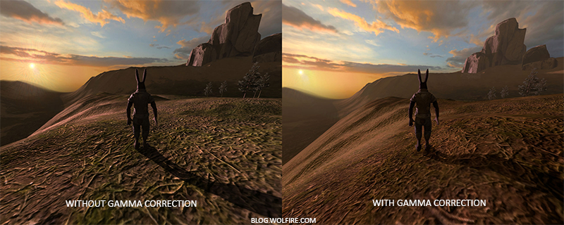
Korekcja gamma - przekształcenie punktowe

Slide 22
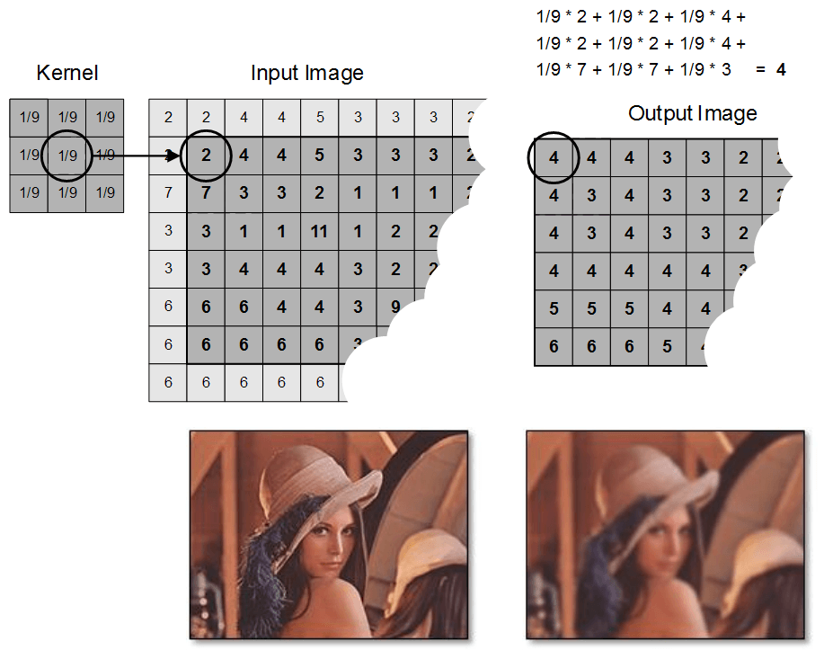
KONWOLUCJA

Slide 23
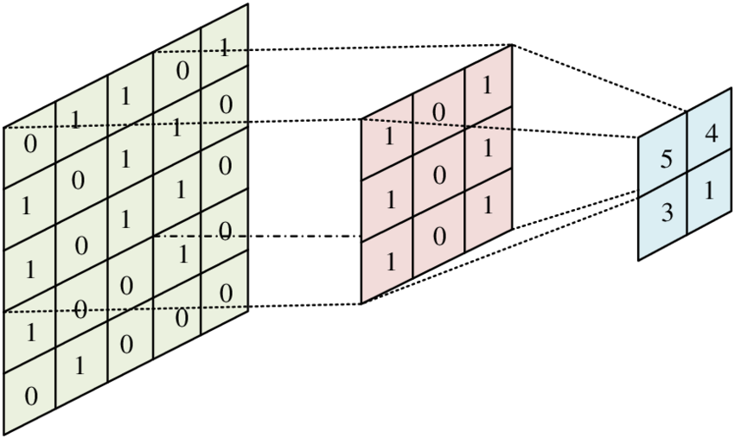

Konwolucja - znaczenie
Filtry konwolucyjne są podstawą CNN- konwolucyjnych sieci neuronowych, na których opiera się całe AI związane z przetwarzaniem obrazów

Slide 24
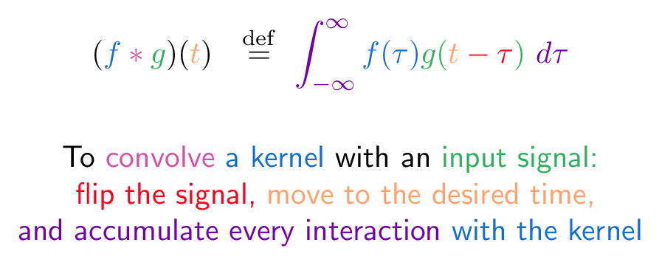
Konwolucja- działanie dwóch funkcji
g- zdjęcie
f- kernel
t- czas / pixel

Slide 25
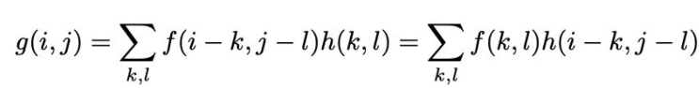
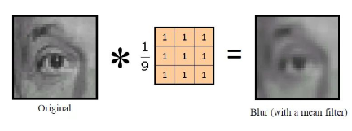
Konwolucja dyskretna 2D
g- output image
f- input image
h- kernel

Slide 26
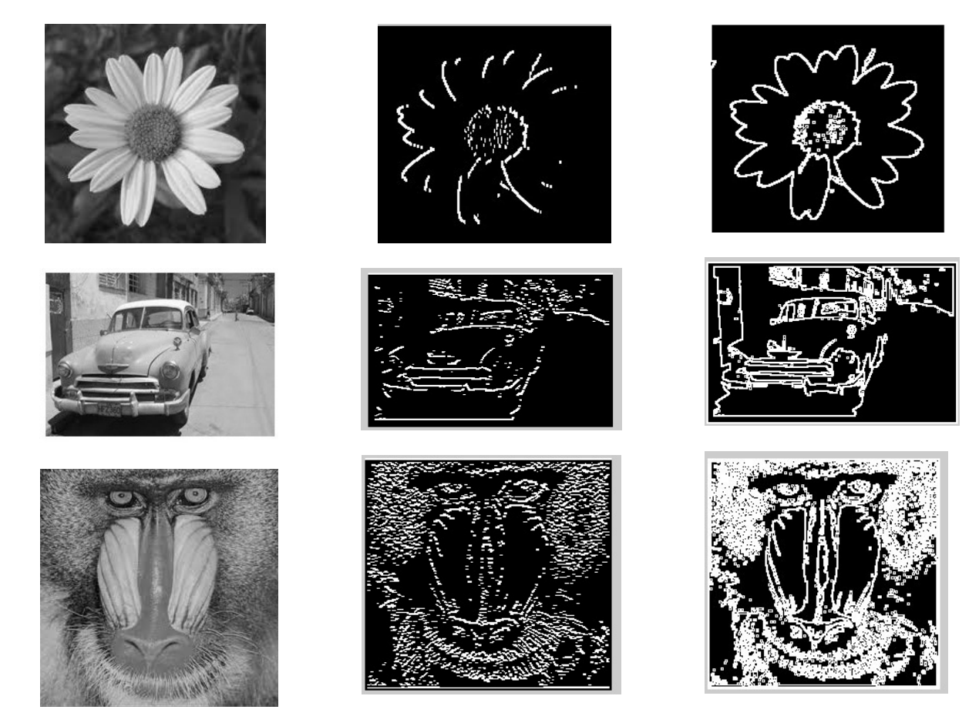
Wykrywanie krawędzi

Slide 27
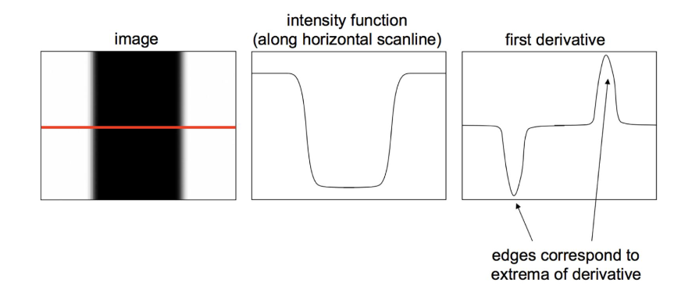
Wykrywanie krawędzi

Slide 28
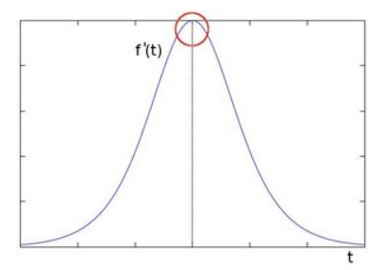
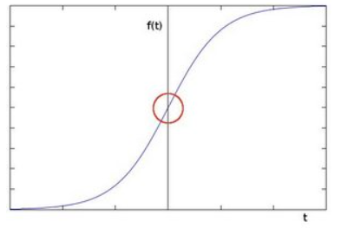
Sobel- krawędź “skokiem” w pochodnej
https://docs.opencv.org/3.4/d2/d2c/tutorial_sobel_derivatives.html

Slide 29
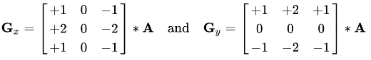
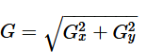
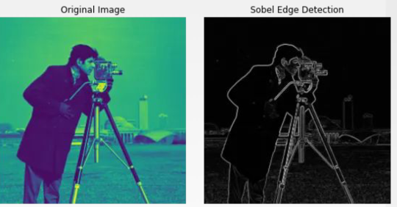
Sobel

Slide 30
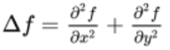
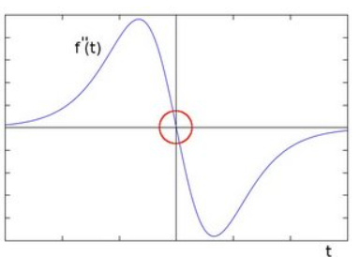
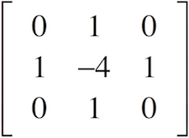
Laplacian- zero crossing w 2 pochodnej
https://docs.opencv.org/3.4/d5/db5/tutorial_laplace_operator.html

Slide 31

DZIEKUJE ZA UWAGE
Credit za część grafik: Kacper Dobek

